Slide 1
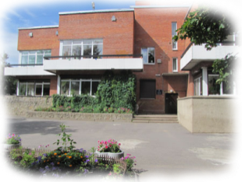
Ежегодно 1 октября страна отмечает Международный день пожилых людей.

Slide 2
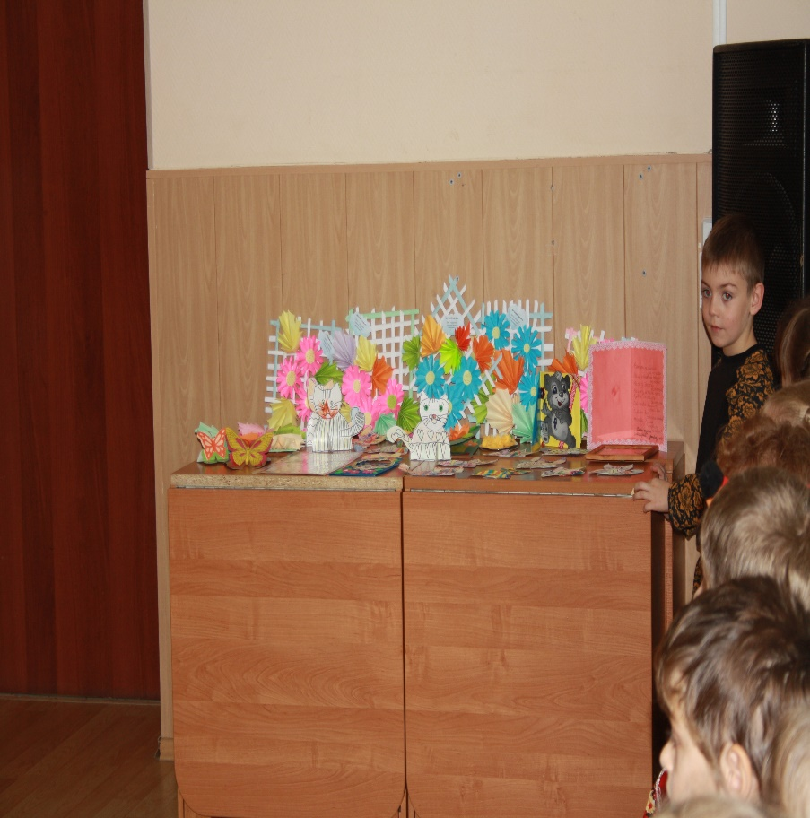
Детки группы «Искорки»
подготовили маленькие
подарки для бабушек и
дедушек, которые посещают
«Комплексный центр
социального обслуживания
населения
Кронштадтского района».

Slide 3
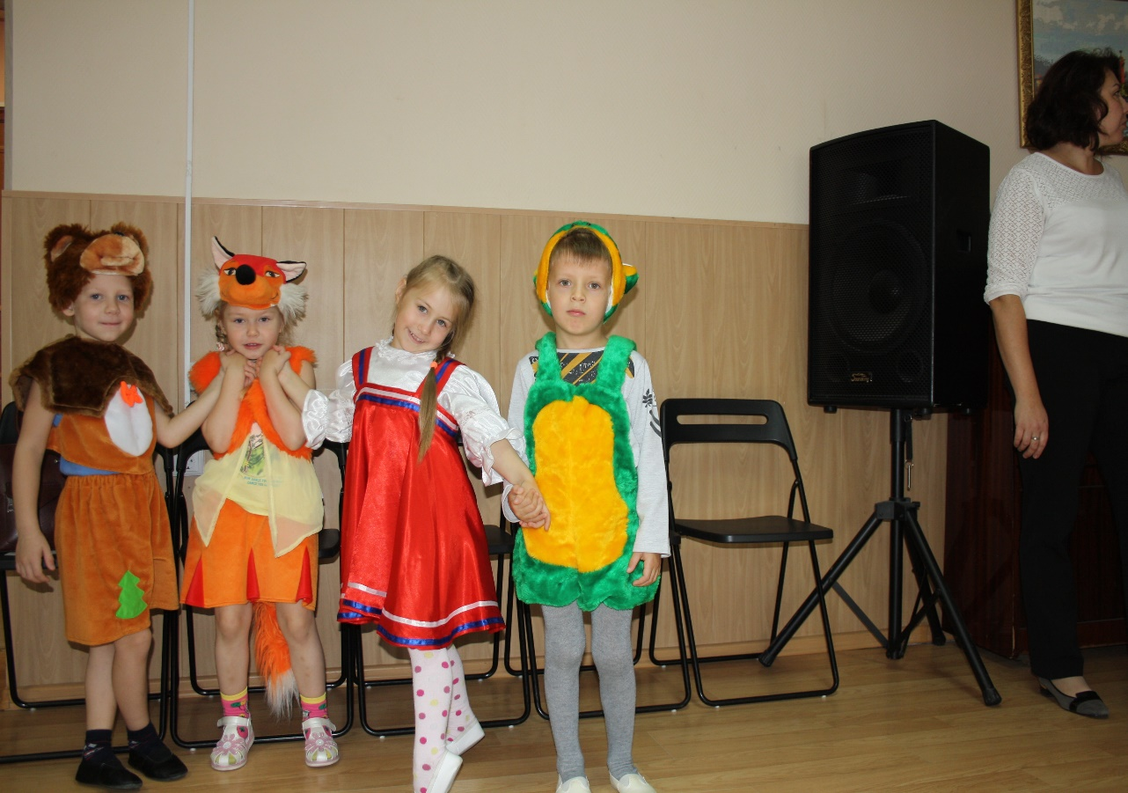
Ярослав, Даня, Лиза и Настя приняли участие в концерте, посвящённому
Дню пожилого человека, вместе с детьми группы «Почемучки»

Slide 4
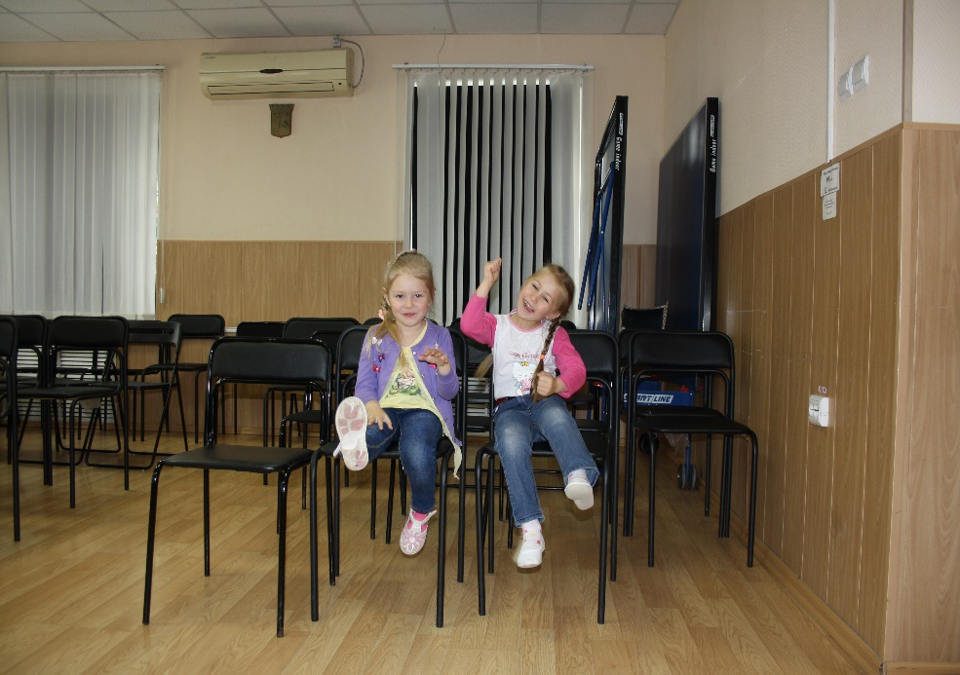
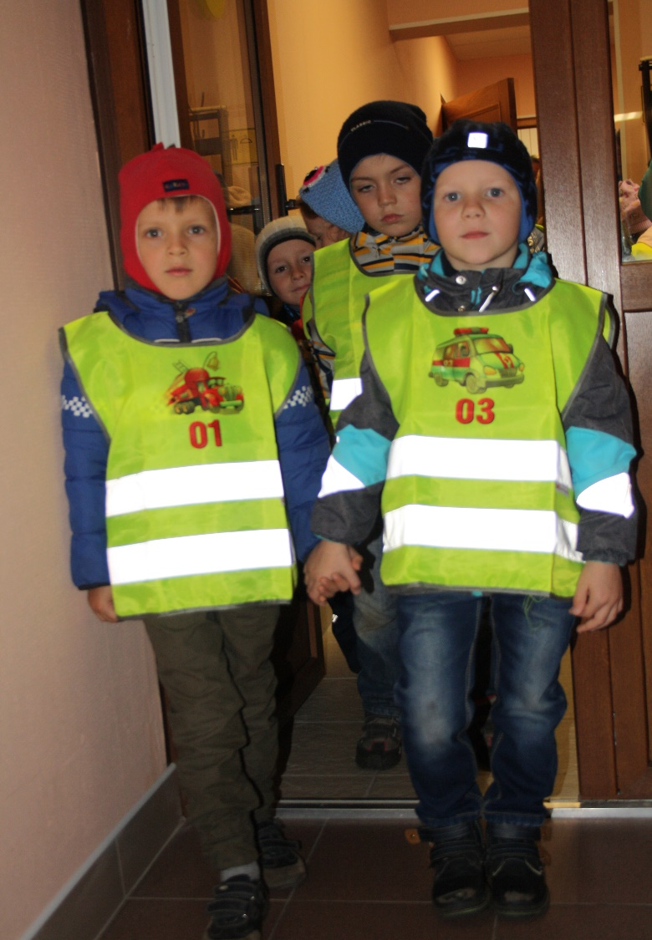

Slide 5
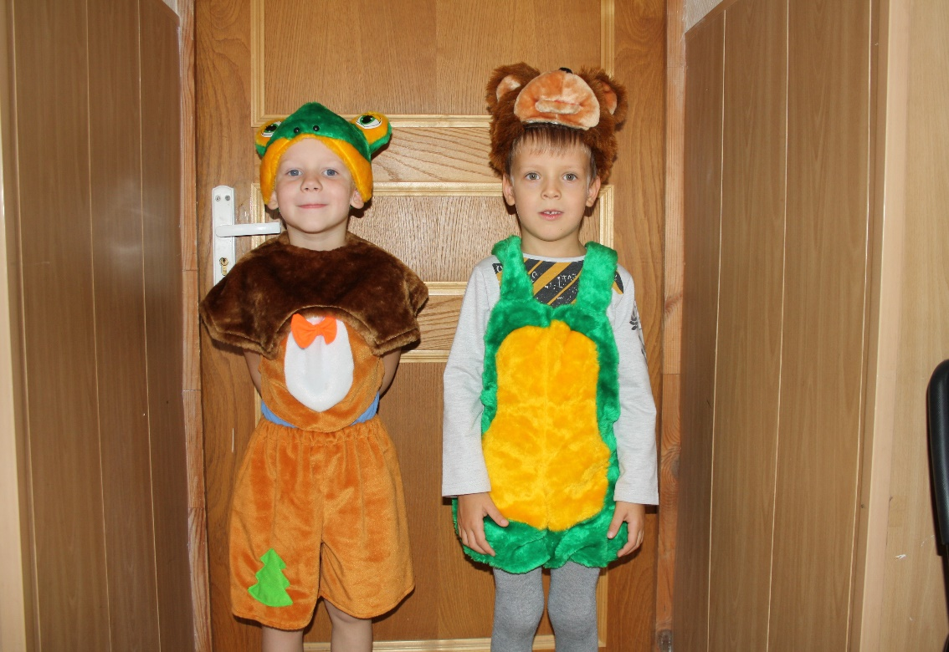
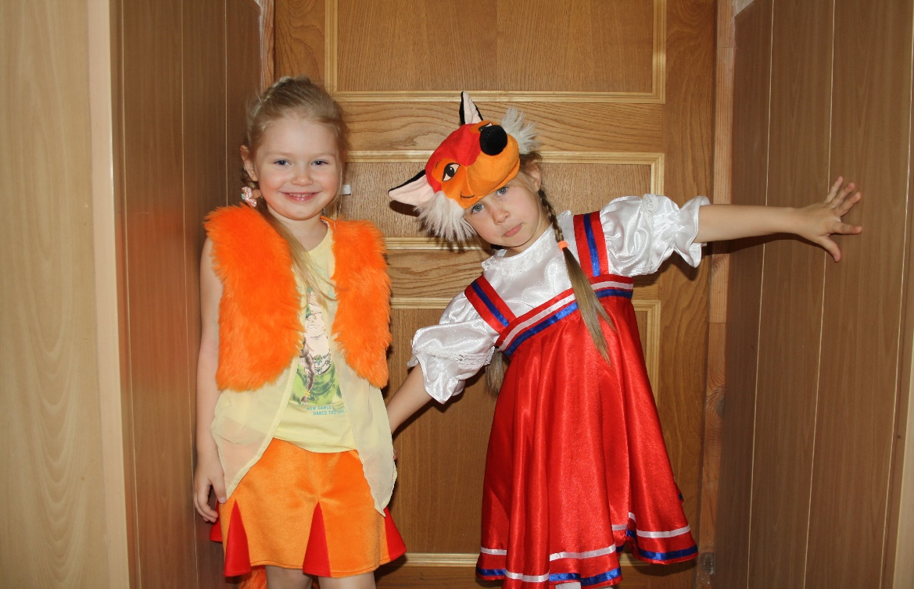

Slide 6
